Slide 1
Chapter 2 陣列
2.1 陣列表示法
2.2 C 語言的陣列表示法
2.3 矩陣
2.4 多項式表示法
2.5 上三角形和下三角形表示法
2.6 魔術方陣
2.7 生命細胞遊戲

Slide 2
2.1 陣列的表示法
線性串列又稱循序串列（sequential list）或有序串列（ordered list）。
其特性乃是每一項依據它在串列的位置，可以形成一個線性的排列次序，所以 x[i]在x[i + 1]之前。

Slide 3
2.1 陣列的表示法
線性串列經常發生的操作如下：
取出串列中的第i項；0≤ i ≤ n-1。
計算串列的長度。
由左至右或由右至左讀此串列。
在第i項加入一個新值，使其原來的第i，i+1，......，n項變為第i+1，i+2，......，n+1項。
刪除第i項，使原來的第i+1，i+2，......，n項變為第i，i+1，......，n-1項。

Slide 4
2.1 陣列的表示法
C程式語言表示法
在C程式語言中常利用陣列設置線性串列，以線性的對應方式將元素a_{i}置於陣列的第i個位置上，若要讀取a_{i}時，可利用a_{i}的相對位址等於陣列的起始位址加i*d來求得，其中d是每一元素所佔空間的大小，不要忘記C的陣列從0開始喔！

Slide 5
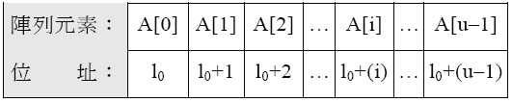
2.1 陣列的表示法
2.1.1 一維陣列（one dimension array）
若陣列是A(0 : u-1)，並假設每一個元素佔d個空間，則A(i)= l₀ +i*d，其中l₀是陣列的起始位置。

Slide 6
2.1 陣列的表示法
2.1.2 二維陣列
假若有一陣列是A[0 : u₁-1, 0 : u₂-1]，表示此陣列有u₁列及u₂行；每一列是由u₂個元素組成。
二維陣列化成一維陣列時，對映方式有二種：一種以列為主（row-major），二為以行為主（column-major）。

Slide 7
2.1 陣列的表示法
以列為主： 視此陣列有u₁個元素0, 1, 2, ..., u₁-1，每一元素有u₂個單位，每個單位佔d個空間。 其情形如圖2-1所示：
由圖2-1知A(i,j)= l₀ +i*u₂d+j*d，其中α為此陣列第一個元素的位址

Slide 8
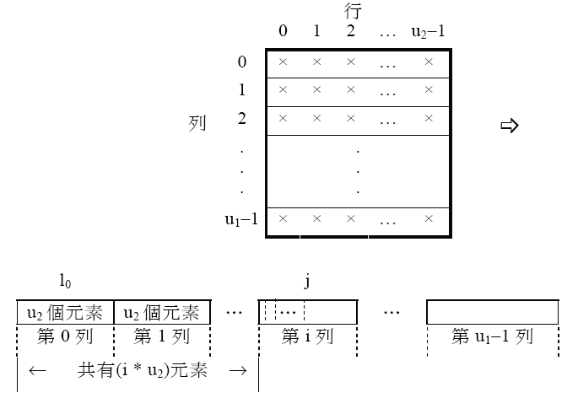
2.1 陣列的表示法

Slide 9
2.1 陣列的表示法
以行為主： 視此陣列有u₂個元素0, 1, 2, ..., u₂，其中每一元素含有u₁個單位，每單位佔d個空間，其情形如圖2-2所示：
由圖2-2知A(i,j)= l₀ +j*u₁d+i*d

Slide 10
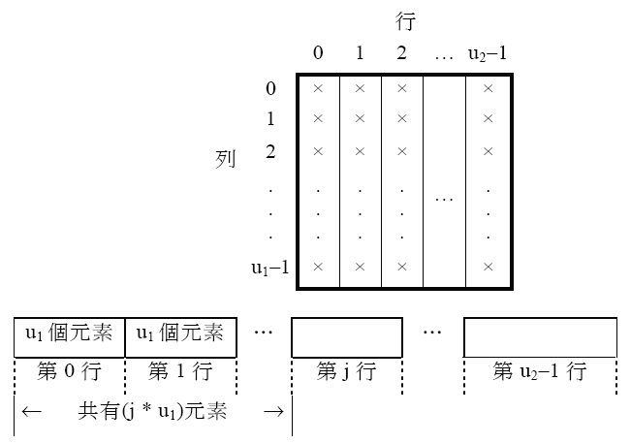
2.1 陣列的表示法

Slide 11
2.1 陣列的表示法
假若陣列是A[l₁ : u₁ , l₂ : u₂]，則此陣列共有m=u₁- l₁+1列，n=u₂-l₂+1行。
計算A(i,j)的位址如下：
以列為主：A(i,j)= l₀ +(i-s₁)nd+(j-s₂)d
以行為主：A(i,j)= l₀ +(j-s₂)md+(i-s₁)d

Slide 12
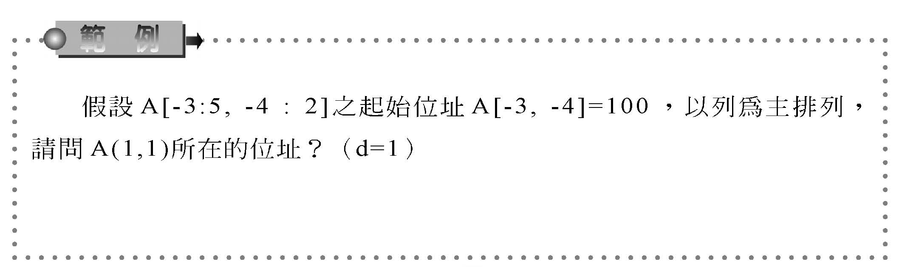
2.1 陣列的表示法

Slide 13
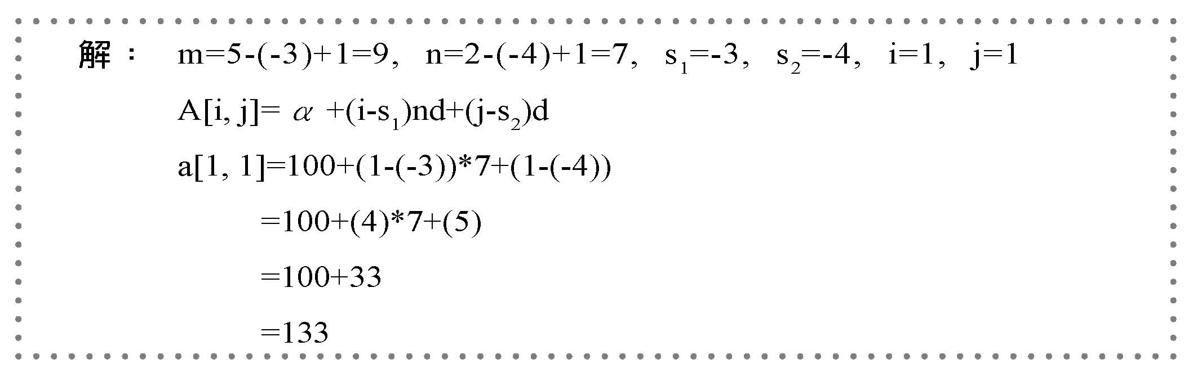
2.1 陣列的表示法

Slide 14
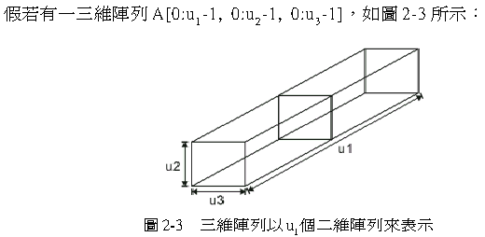
2.1 陣列的表示法
2.1.3 三維陣列

Slide 15
2.1 陣列的表示法
一般三維陣列皆先化為二維陣列後再對映到一維陣列，對映方式也有二種：
以列為主
以行為主

Slide 16
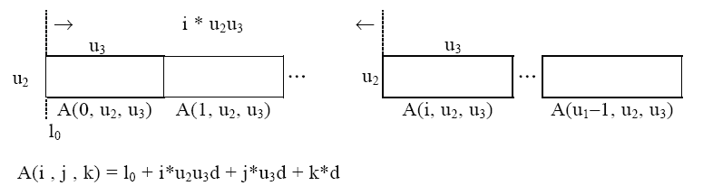
2.1 陣列的表示法
以列為主：視此陣列有u₁個u₂×u₃的二維陣列，每一個二維陣列有u₂個元素，每個u₂皆有u₃d個空間。

Slide 17
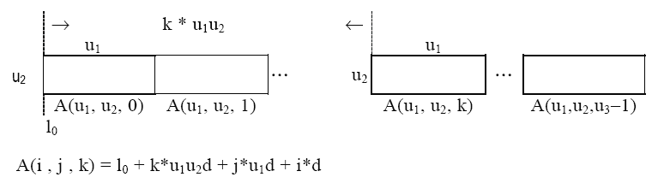
2.1 陣列的表示法
以行為主

Slide 18
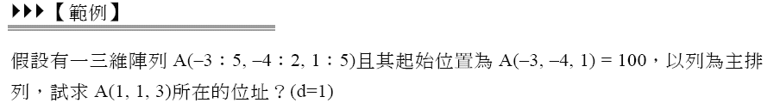
2.1 陣列的表示法

Slide 19
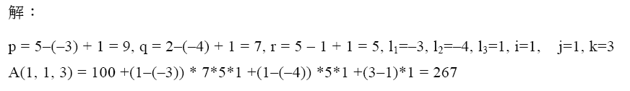
2.1 陣列的表示法

Slide 20
2.1 陣列的表示法
2.1.4 n維陣列
假若有一n 維陣列(n dimension array)為A(0： u₁–1, 0： u₁–2, 0： u₃–1, … , 0： u_{n}–1 )，表
示A 陣列為n 維陣列，同樣n 維陣列亦有二種表示方式：(1)以列為主，(2)以行為主。

Slide 21
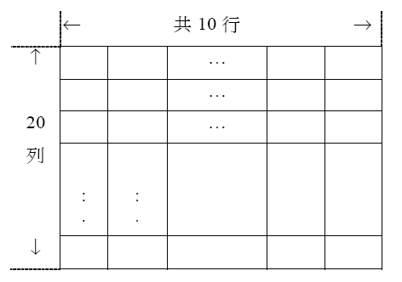
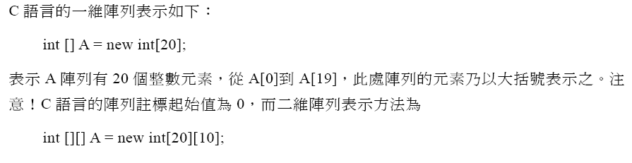
2.2 C語言的陣列表示方法

Slide 22
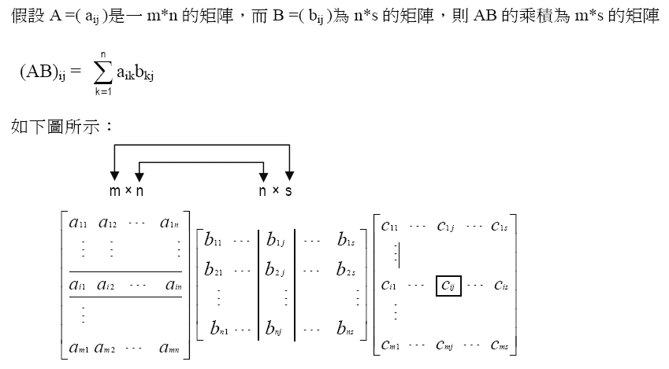
2.3 矩陣
矩陣相乘

Slide 23
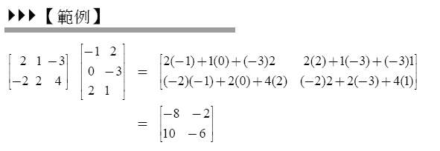
2.3 矩陣

Slide 24
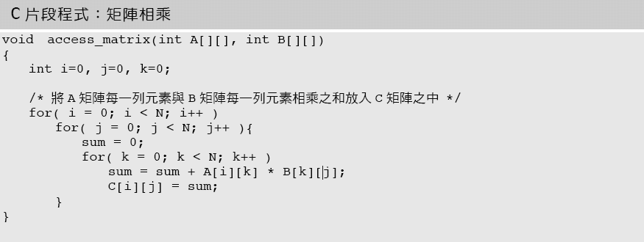
2.3 矩陣

Slide 25
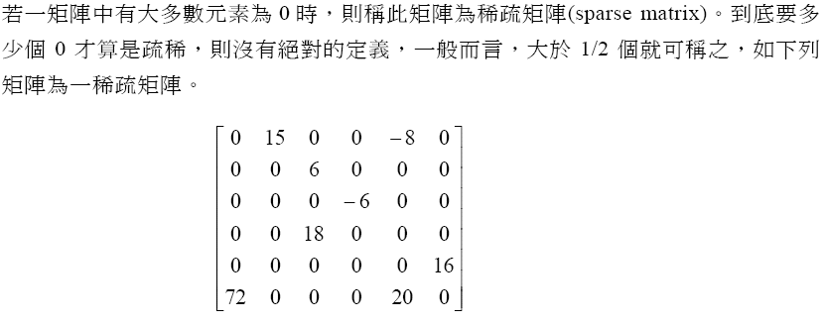
2.3 矩陣
稀疏矩陣

Slide 26
2.4 多項式表示法
有一多項式p=a_{n}x^{n}+a_{n-1}x^{n-1}+...+a₁x+a₀，我們稱A為n次多項式，a_{i}x^{j}是多項式的項（0≤ i ≤ n, 1≤ j ≤ n）其中a_{i}為係數，x為變數，j為指數。

Slide 27
2.4 多項式表示法
多項式使用線性串列來表示有兩種方法：
使用一個n+2長度的陣列，依據指數由大至小依序儲存係數，陣列的第一個元素是此多項式最大的指數，如p=(n, a_{n}, a_{n-1}, ..., a₀) 。
另一種方法只考慮多項式中非零項的係數，若有m項，則使用一個2m+1長度的陣列來儲存，分別存每一個非零項的指數與係數，而陣列中的第一個元素是此多項式非零項的個數。

Slide 28
2.4 多項式表示法
例如有一多項式p=8x⁵+6x⁴+3x²+12分別利用第1種和第2種方式來儲存，其情形如下：
p=(5, 8, 6, 0, 3, 0, 12)
p=(4, 5, 8, 4, 6, 2, 3, 0, 12)

Slide 29
2.4 多項式表示法
假若是一個兩變數的多項式，那如何利用線性串列來儲存呢？ 此時需利用二維陣列，若m, n分別是兩變數最大的指數，則需要一個(m+1)×(n+1)的二維陣列。
如多項式p_{xy}=8x⁵+6x⁴y³+4x²y+3xy²+7，則需要一個(5+1)×(3+1)=24的二維陣列，表示的方法如下：

Slide 30
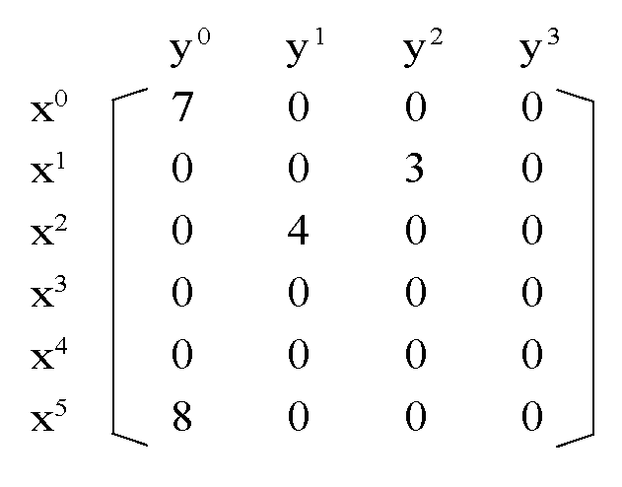
2.4 多項式表示法

Slide 31
2.4 多項式表示法
兩多項式A、B相加其原理很簡單，比較兩多項式時，有下列三種情況：
A指數＝B指數；
A指數＞B指數；
A指數＜B指數。
這三種情況的運作情形，請參閱程式實作。

Slide 32
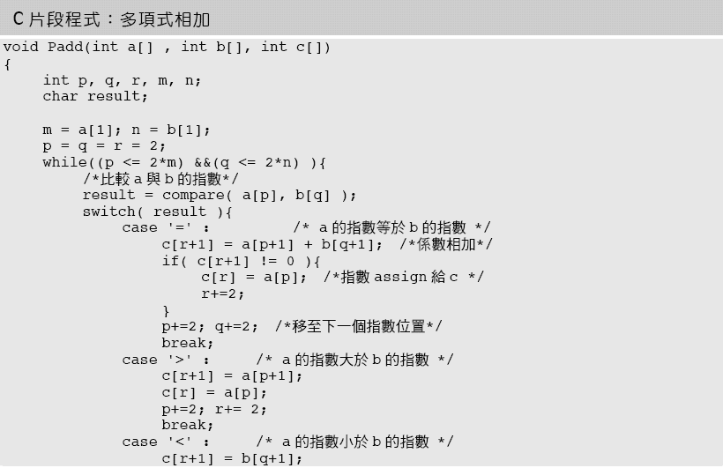
2.4 多項式表示法

Slide 33
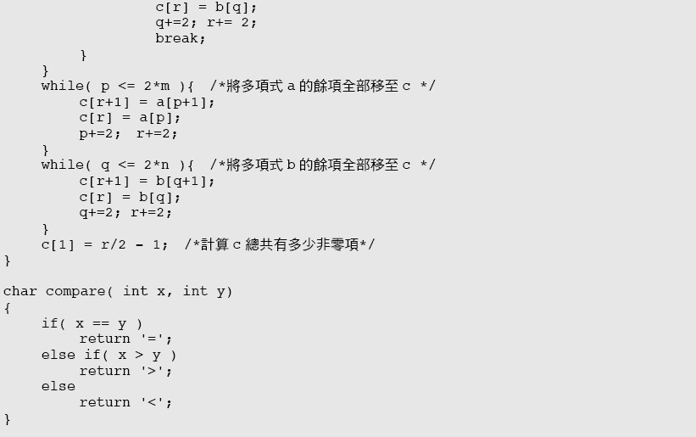
2.4 多項式表示法

Slide 34
2.5 上三角形和下三角形表示法
若一矩陣的對角線以下的元素均為零時，亦即a_{ij}=0，i>j，則稱此矩陣為上三角形矩陣（upper triangular matrix）。
反之若一矩陣的對角線以上的元素均為零，亦即a_{ij}= 0，i<j，此矩陣稱為下三角形矩陣（lower triangular matrix），如圖2-4所示：

Slide 35
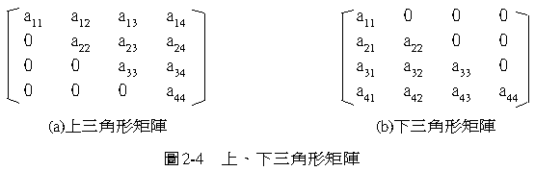
2.5 上三角形和下三角形表示法
由上述得知一個n×n個的上、下三角形矩陣共有[ n(n+1) ]/2個元素，依序對映至D(1:[ n(n+1) ]/2 ) 。

Slide 36
2.5 上三角形和下三角形表示法
以列為主： 一個n×n的上三角形矩陣其元素分別對映至D陣列，如下所示： ∴a_{ij}=D(k) 其中k=n(i-1)-[i(i-1)]/2+j
例如圖2-4之(a)的a₃₄元素對映D(k)： k=4(3-1)-[3(3-1) ] /2 +4 = 8-3+4=9

Slide 37

2.5 上三角形和下三角形表示法
假使是一個n×n的下三角形矩陣，其元素分別對映至D陣列，如下所示： ∴a_{ij}=D(k)其中k=[i(i-1)]/2+j
例如圖2-4之(b)的下三角形矩陣的a₃₂位於D(k)，而k=[3(3-1) ] /2 +2=5

Slide 38
2.5 上三角形和下三角形表示法
以行為主： 上三角形矩陣的對應情形如下： ∴a_{ij}=D(k) 其中k=[j(j-1)]/2+i
例如圖2-4之(a)的a₃₄位於D(k)，其中 k=[ 4(4-1) ] /2+3=6+3=9

Slide 39

2.5 上三角形和下三角形表示法
而下三角形矩陣對應情形如下： ∴a_{ij}=D(k)其中k=n(j-1)-[j(j-1)]/2+i
如圖2-4之(b)的a₃₂位於D(k)，其中 k=4(2-1)-[2(2-1) /2 ]+3=4-1+3=6

Slide 40
2.5 上三角形和下三角形表示法
由此可知上三角形矩陣以列為主和下三角形以行為主的計算方式略同，而上三角形矩陣以行為主的計算方式與下三角形以列為主的計算方式略同。

Slide 41
2.6 魔術方陣
有一n×n的方陣，其中n為奇數，請你n×n的魔術方陣，將1到n²的整數填入其中，使其各列、各行及對角線之和皆相等。

Slide 42
2.6 魔術方陣
做法很簡單，首先將1填入最上列的中間格，然後往左上方走，(1)以1的級數增加其值，並將此值填入空格；(2)假使方格已填滿，則在原地的下一方格填上數字，並繼續做；(3)若超出方陣，則往下到最底層或往右到最右方，視兩者那一個有方格，則將數目填上此方格；(4)若兩者皆無方格，則在原地的下一方格填上數字。

Slide 43
2.6 魔術方陣
例如有一5×5的方陣，其形成魔術方陣的步驟如下，並以上述(1)、(2)、(3)、(4)規則來說明。

Slide 44
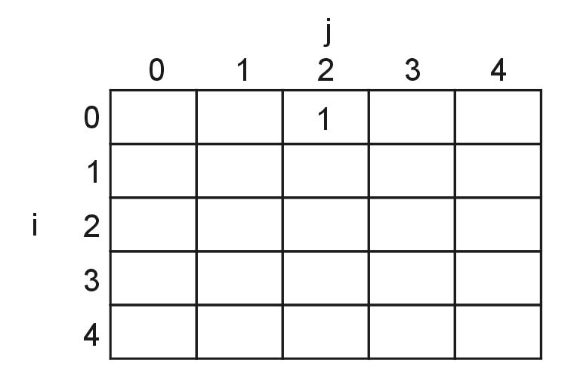
2.6 魔術方陣
將1填入此方陣最上列的中間方格，如下所示：

Slide 45
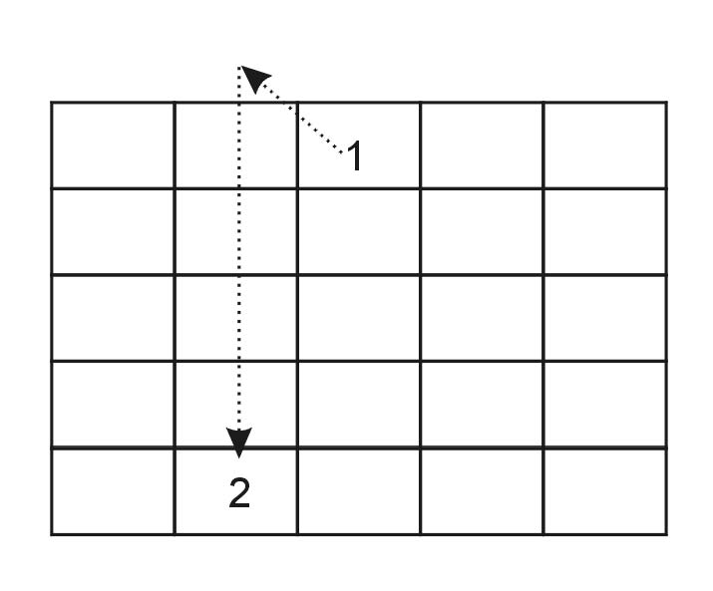
2.6 魔術方陣
承1.往左上方走，由於超出方陣，依據規格(3)發現往下的最底層有空格，因此將2填上。如下所示：

Slide 46
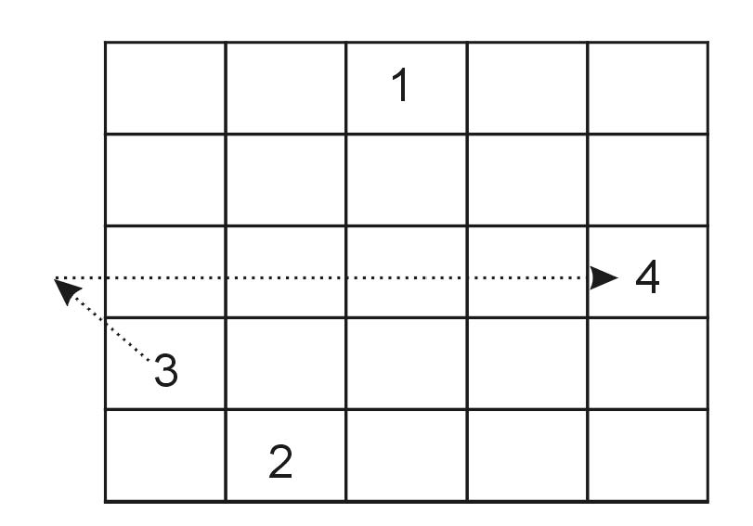
2.6 魔術方陣
承2.往左上方，依據規格(1)將3填上，然後再往左上方，此時，超出方陣，依據規則(3)將4填在最右方的方格，如下所示：

Slide 47
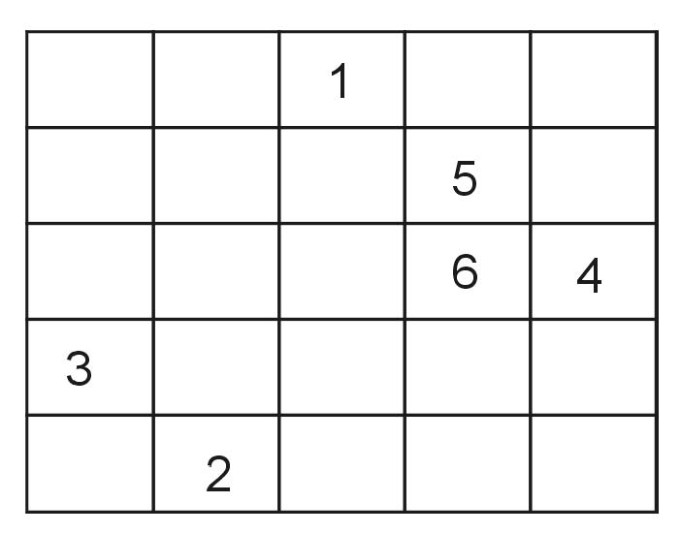
2.6 魔術方陣
承3.往左上方，依據規則(1)將5填上，再往左上方時，此時方格已有數字，依據規則(2)往5的下方填，如下所示：

Slide 48
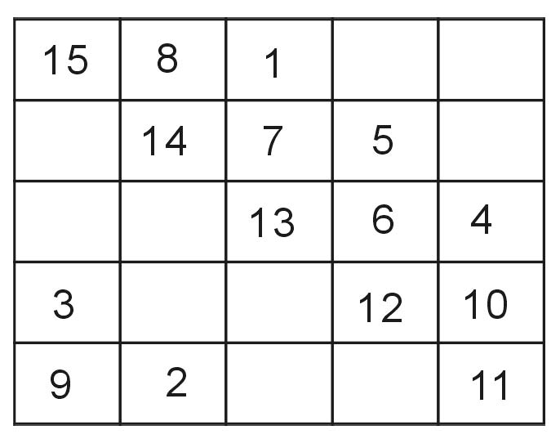
2.6 魔術方陣
餘此類推，依據上述四個規格繼續填，填到15的結果如下：

Slide 49
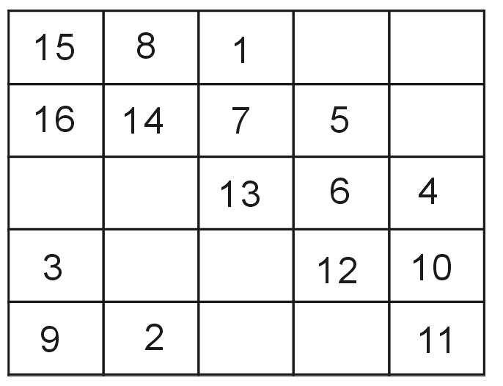
2.6 魔術方陣
承5.此時往左上方，發現往下的最底層和往右的最右方皆無空格，依據規則(4)在原地的下方，將此數字填上，如下所示：

Slide 50
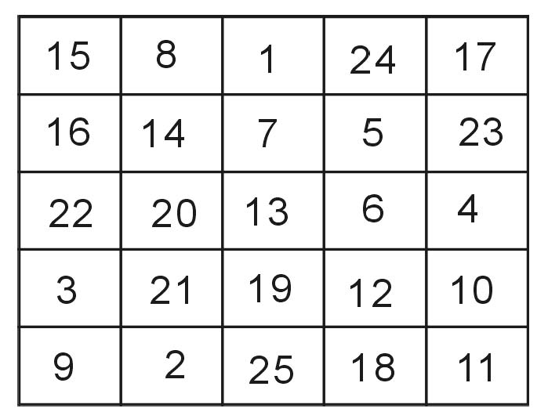
2.6 魔術方陣
繼續往下填，並依據規則(1)、(2)、(3)、(4)最後的結果如下：
此時可以算算各行、各列及對角線之和是否皆相等，答案是肯定的，其和皆為65。

Slide 51
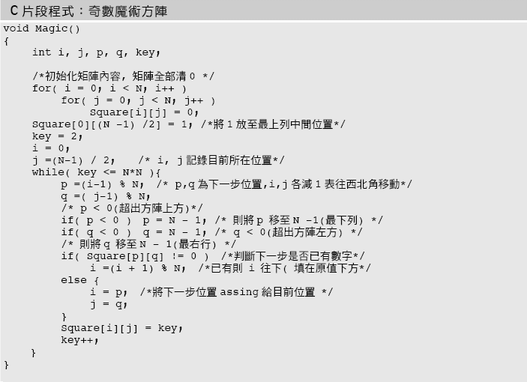
2.6 魔術方陣
奇數魔術方陣

Slide 52
2.7 生命細胞遊戲
在1970 年由英國數學家J. H.CONWAY 所提出。生命細胞遊戲將陣列元素視為細胞，而某一細胞鄰居乃是指在其垂直、水平、對角線相鄰之細胞(cells)。

Slide 53
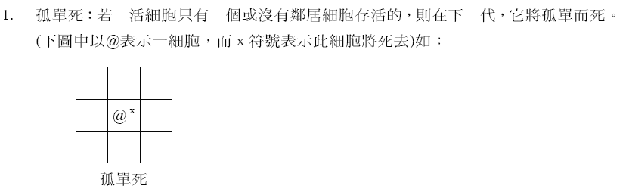
2.7 生命細胞遊戲

Slide 54
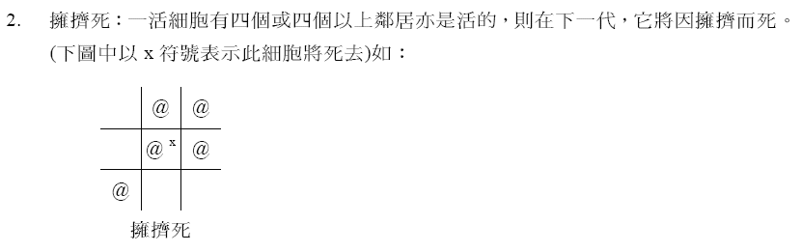
2.7 生命細胞遊戲

Slide 55
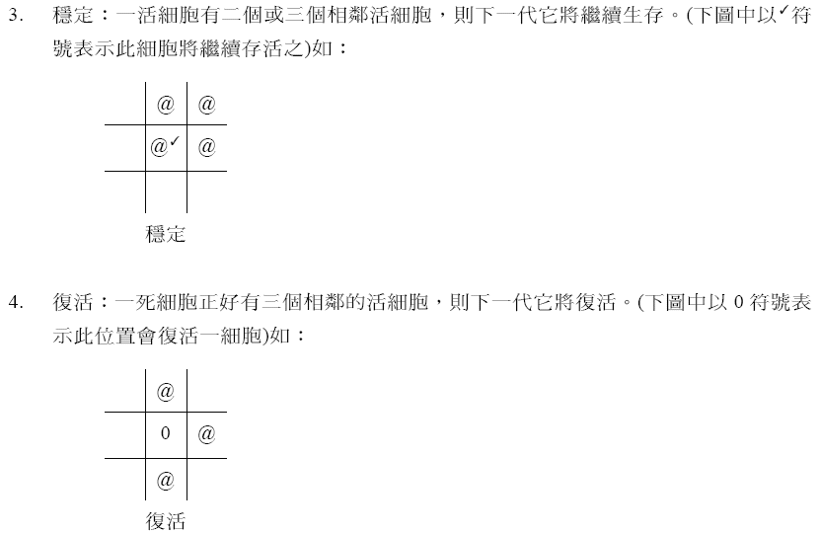
2.7 生命細胞遊戲

Slide 56
2.7 生命細胞遊戲
由上規則可得：
有0, 1, 4, 5, 6, 7, 8 個相鄰細胞者在下一代將因孤單或擁擠而死。
有2 個相鄰活細胞者，下一代會繼續其狀態不會改變。
有3 個相鄰活細胞者不管其現在是生是死，下一代一定會是活的。

